Slide 1


Slide 2
Крым
6
3
5
9
1
2
8
4
7
Виртуальное путешествие

Slide 3
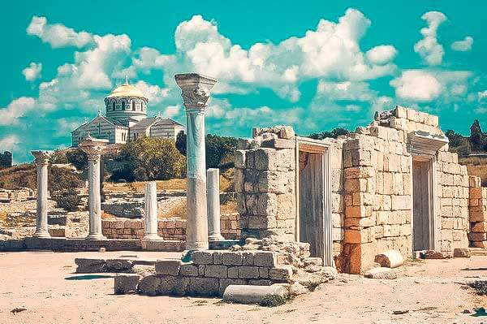
Херсонес Таврический
Это остатки античного города, основанного как колониальное поселение древних греков.
Херсонес — исторический предшественник Севастополя.
Какую роль Херсонес сыграл в истории Руси?

Slide 4
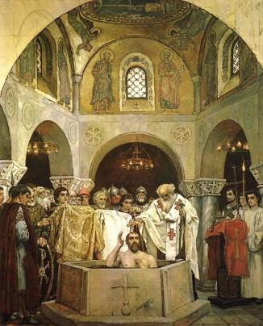
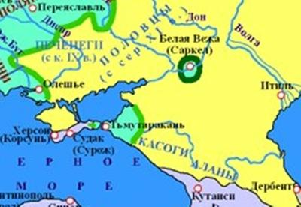
Немного истории
Первые русские владения в восточном Крыму появились в X веке и вошли в княжество Тмутараканское, созданное при Святославе.
В древнем Херсонесе (сейчас - часть Севастополя)
в 988 году крестился великий князь Владимир I.

Slide 5
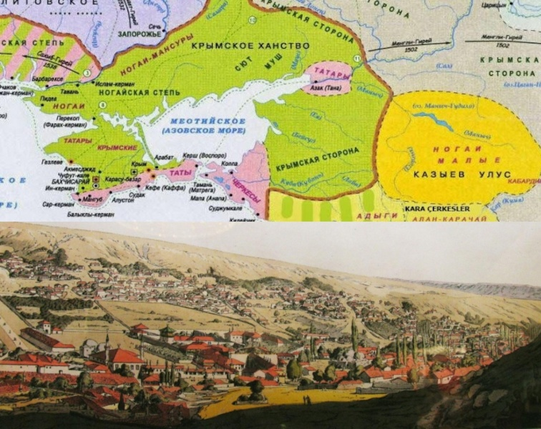
Немного истории
С 1441 по 1783 годы — период существования Крымского ханства — государства в Крыму, Северном Причерноморье и на прилегающих территориях, возникшего в результате распада Золотой Орды.

Slide 6
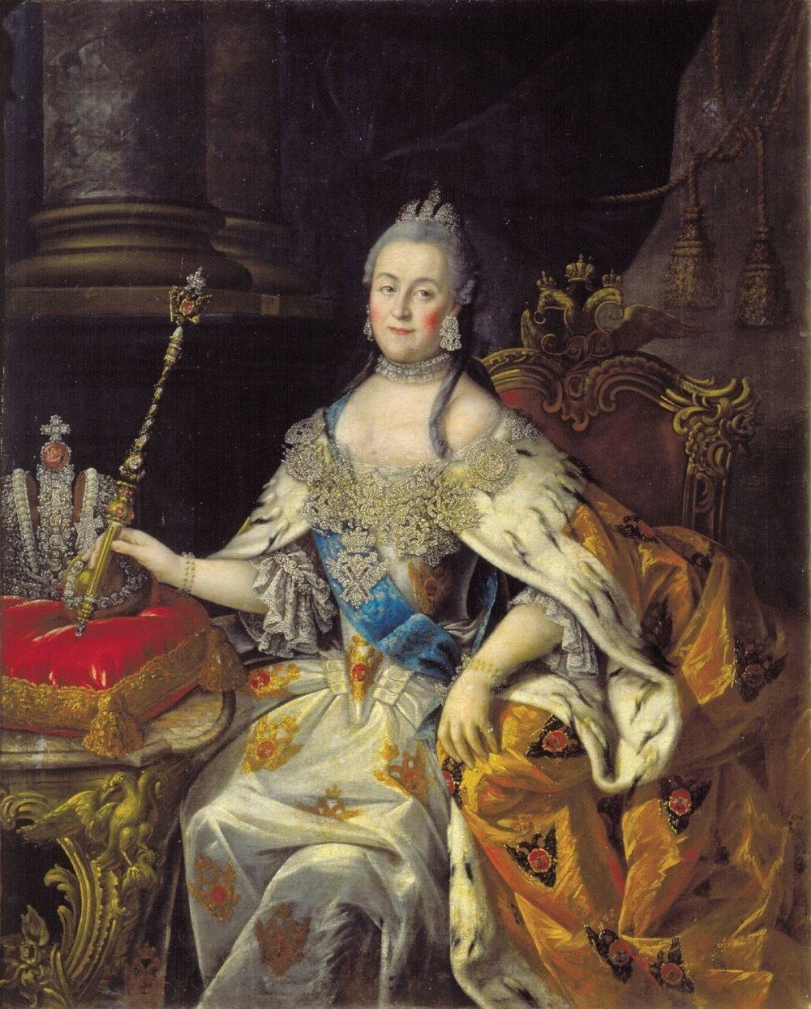
Век осьмнадцатый: от Крымского ханства к Таврической области
Из Манифеста Екатерины II о присоединении Крыма.
«…вечный мир между Империями Всероссийскою и Оттоманскою заключенный, который Мы навсегда сохранить искренно желаем, не меньше же и в замену и удовлетворение убытков Наших решились Мы взять под державу Нашу полуостров Крымский, остров Тамань и всю Кубанскую сторону…[…]
…Возвещая жителям тех мест … обещаем свято и непоколебимо за Себя и Преемников Престола Нашего содержать их наравне с природными нашими подданными, охранять и защищать их лица, имущество, храмы и природную веру…
Дан в престольномъ Нашем граде Святого Петра, апреля 8 ДНЯ отъ Рождества Христова 1783, а государствованiя Нашего въ двадцать первое лето.
Екатерина Вторая»

Slide 7
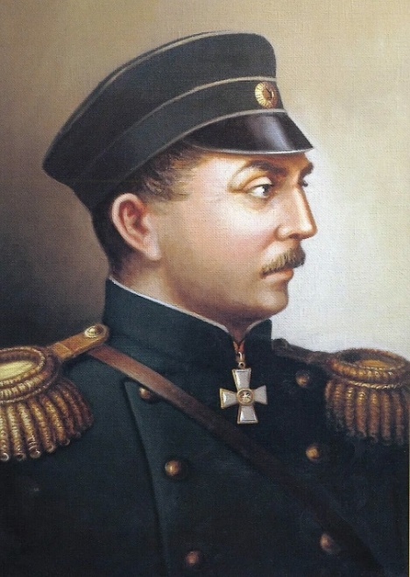
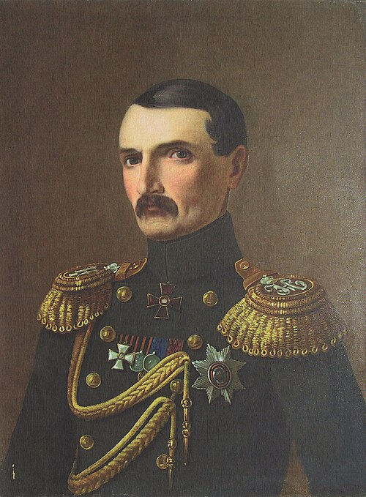
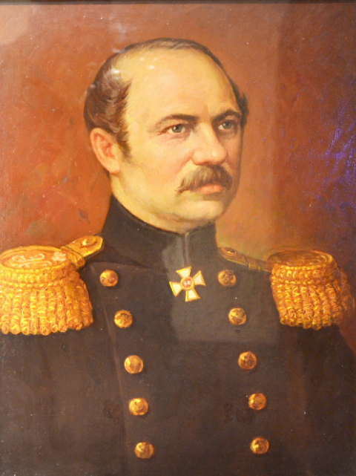
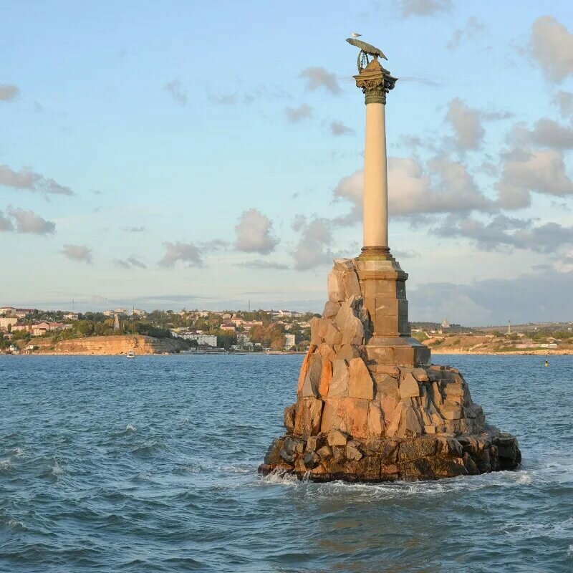
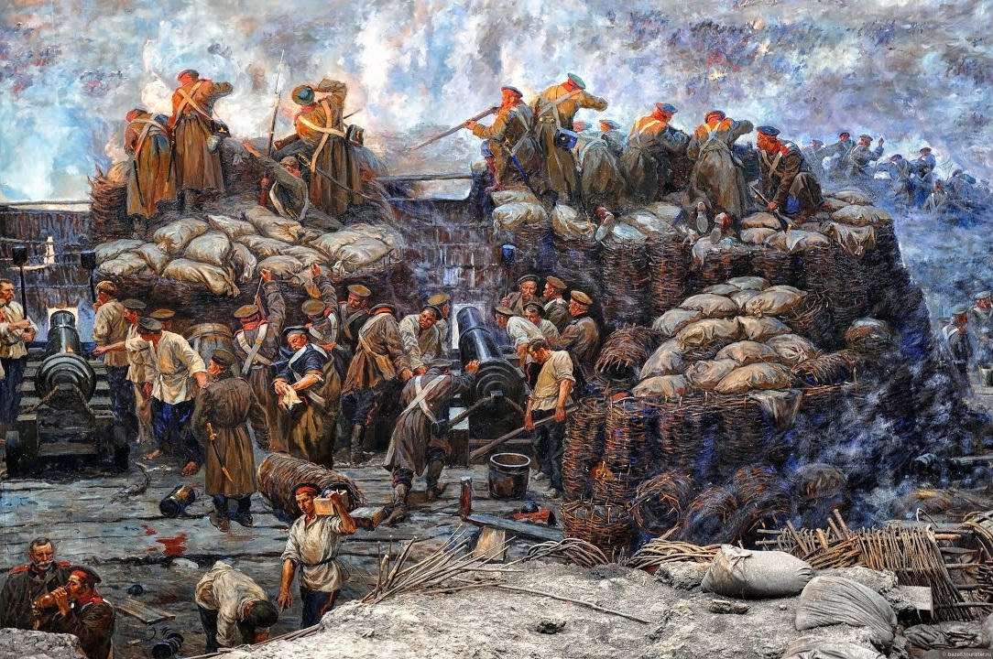
1853-1856: Крымская
война
и оборона
Севастополя
П.С. Нахимов
В.А. Корнилов
В.И. Истомин

Slide 8
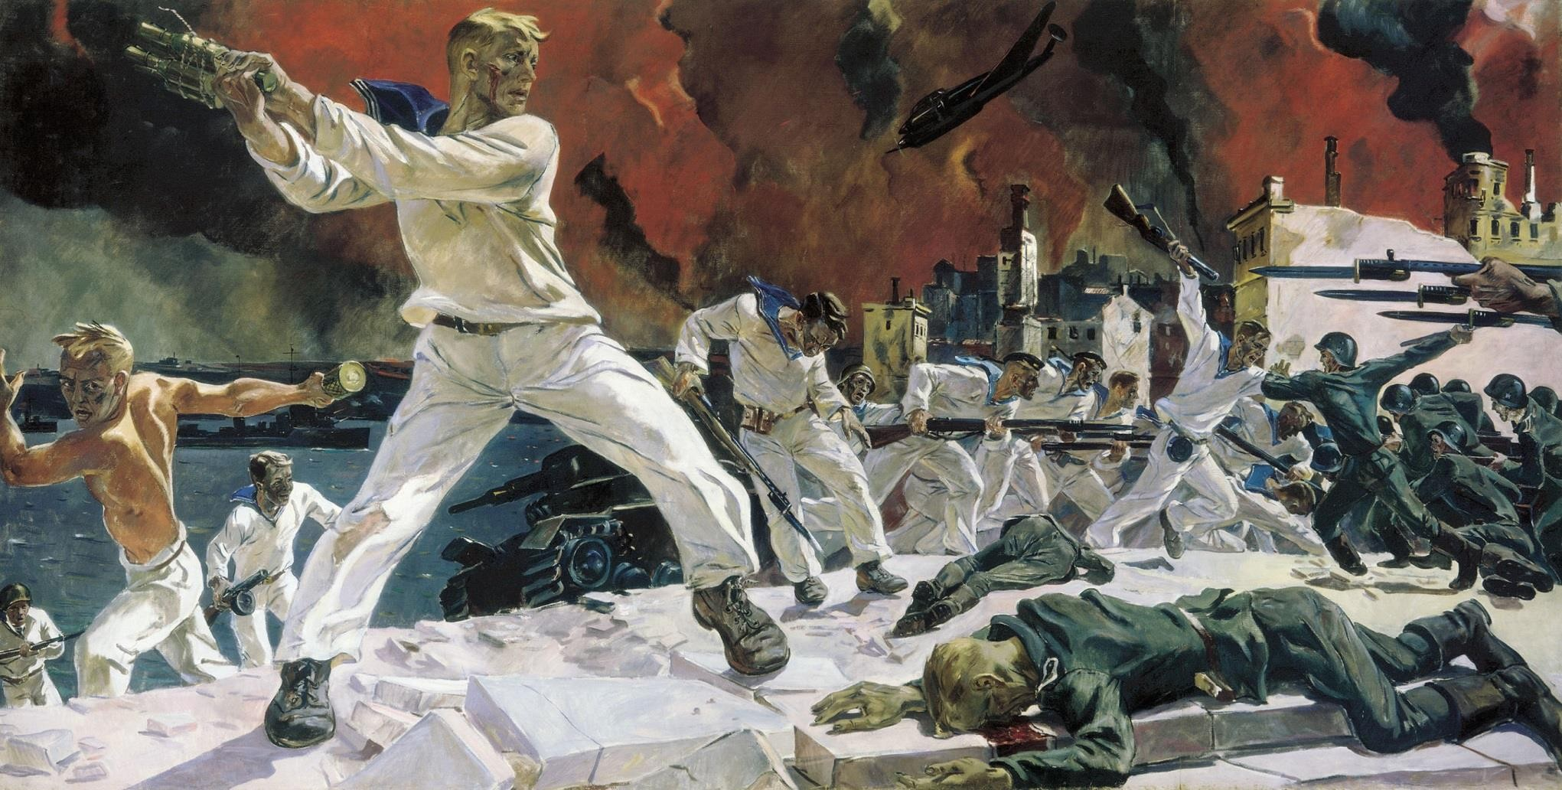

Героическая оборона города стала одним из самых ожесточенных сражений Великой Отечественной войны. 250 дней Севастополь не сдавался, отбивая яростные атаки немецких войск.
Какую роль в Великой Отечественной войне сыграла оборона Севастополя?
Севастополь

Slide 9
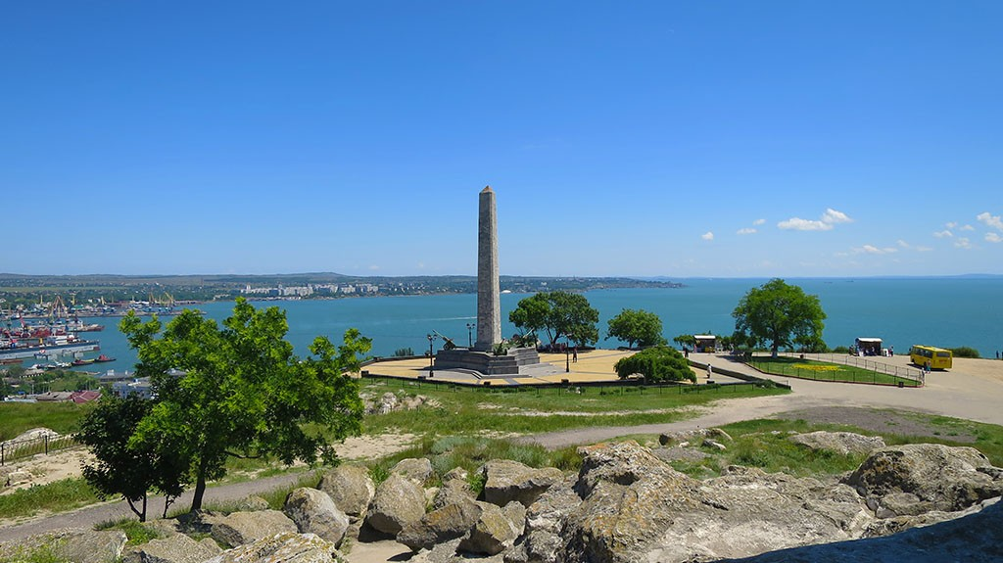
Керчь
По итогам Русско-турецкой войны 1768—1774 годов Керчь была передана Российской империи.
В годы Великой Отечественной войны Керчь стала ареной жестоких сражений между советскими и немецкими войсками. Линия фронта четырежды проходила через Керчь.

Slide 10
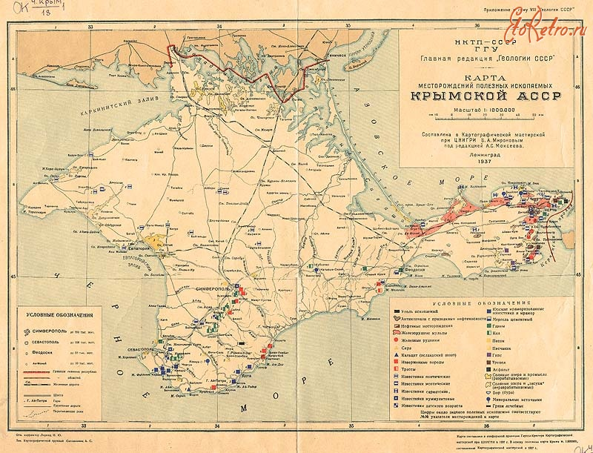
Исторические факты
В 1921 году Крымская АССР была сформирована в составе РСФСР.
В 1946-м ей на смену пришла Крымская область.
В 1954-м область сделали частью Украинской АССР.

Slide 11
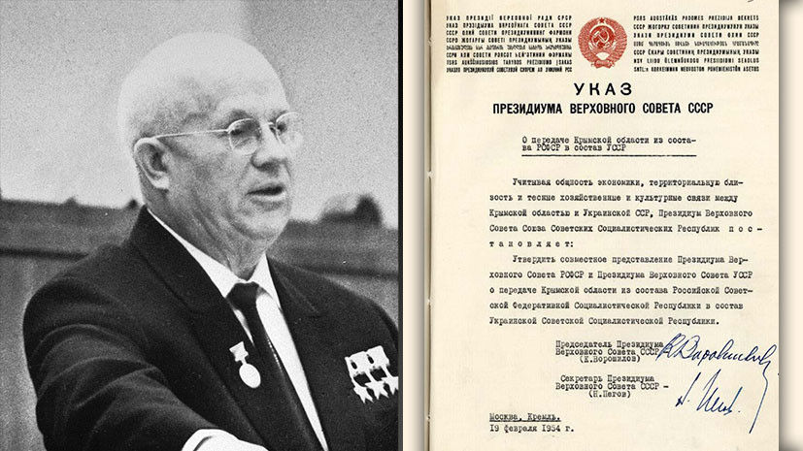

Slide 12
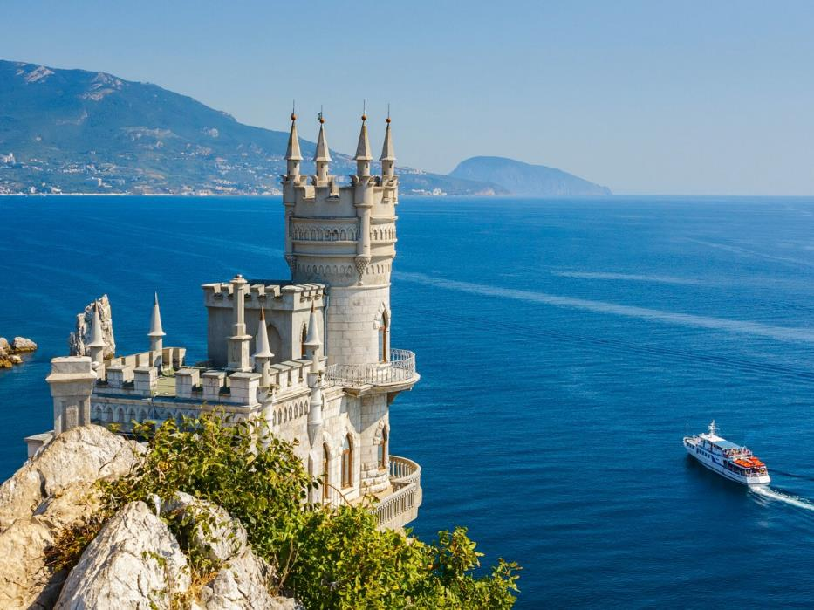
Ялта
Ялта — известный город-курорт на южном берегу Крыма.
На фотографии – дворец-замок «Ласточкино гнездо», расположенный на отвесной скале.
Как получилось, что на протяжении более чем 20 лет Ялта и вся Крымская область не входили в состав Российской Федерации?

Slide 13

Исторические факты
Некоторые положения Конституции:
Согласно статье 1, Республика Крым — правовое, демократическое государство. На своей территории республика обладает верховным правом в отношении природных богатств, материальных, культурных и духовных ценностей.
Согласно статье 3, частью Республики Крым является также город Севастополь, отношения с которым строятся на договорной основе.
Согласно статье 6, официальным языком и языком делопроизводства является русский язык. Государственными языками в Республике Крым являются крымскотатарский, русский и украинский языки.
Согласно статье 9, Республика Крым входит в государство Украина и определяет с ней свои отношения на основе договора и соглашений.

Slide 14
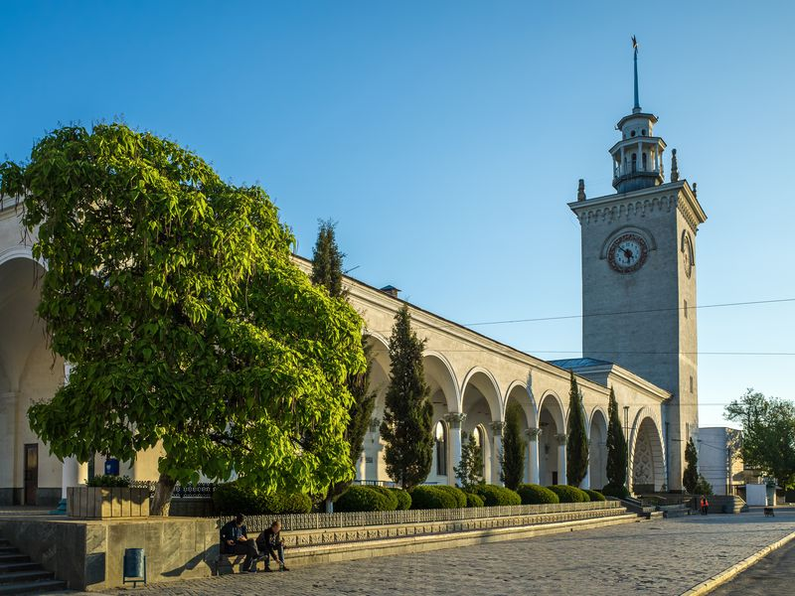
Симферополь
Симферополь расположен в центре Крымского полуострова на реке Салгир. В переводе с греческого означает «город пользы».
Столицей какой российской республики является город Симферополь?

Slide 15
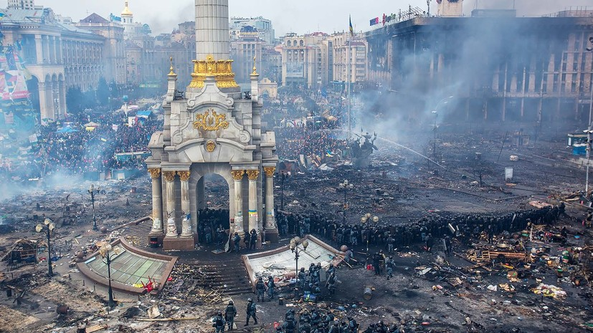
Исторические факты
Новая история российско - крымских отношений началась в 2013 году.
По Украине прокатились волнения и протестные акции против неугодной власти. И уже в феврале 2014-го президент Виктор Янукович покинул свой пост.

Slide 16
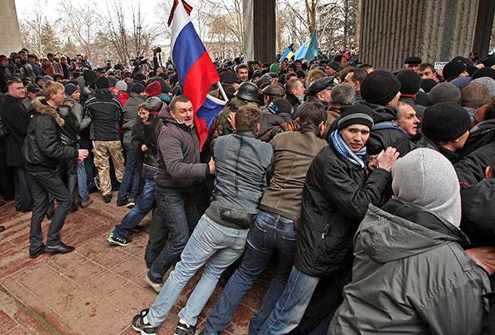
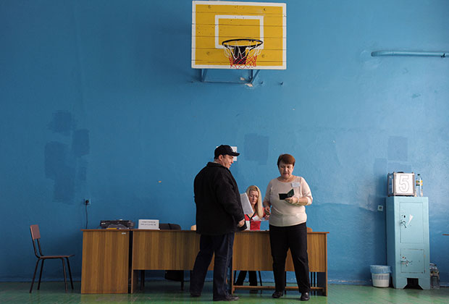

Slide 17
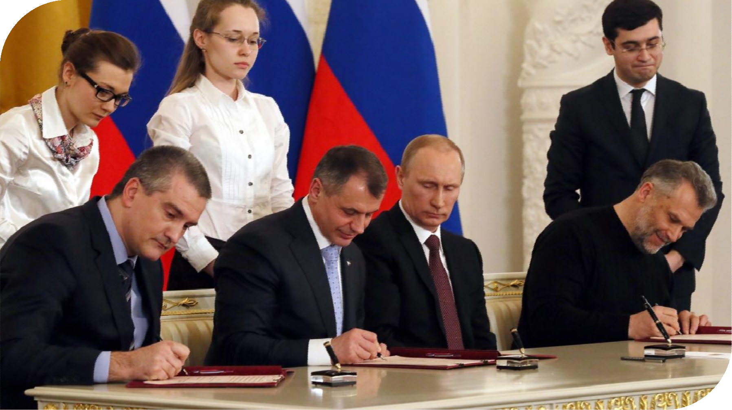
Договор между Российской Федерацией и Республикой Крым о принятии в Российскую Федерацию Республики Крым и образовании в составе Российской Федерации новых субъектов подписан 18 марта 2014 года в Кремле.

Slide 18
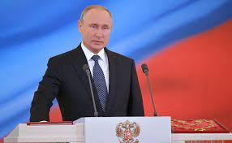
Исторические факты
Украина по-прежнему считает Крым своей, но временно оккупированной территорией. Также волеизъявление крымчан не признали и западные страны, которые ввели санкции против России и крымского региона.
«Будущее Крыма определили люди. Они проголосовали за воссоединение с Россией. Всё. Точка» — ответ президента России В.В. Путина на критику вхождения Крыма в состав Российской Федерации.

Slide 19
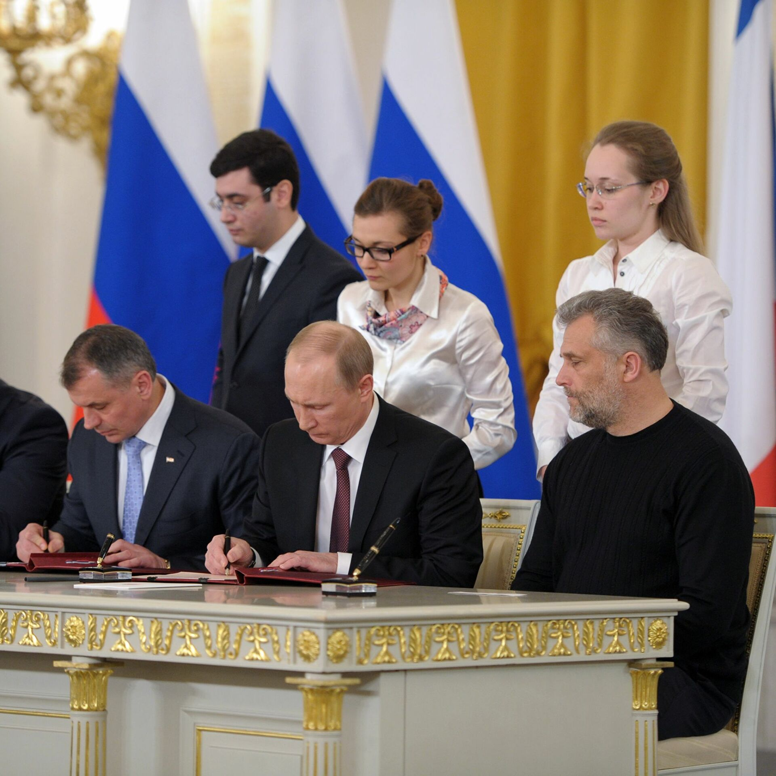
18 марта в нашей стране отмечается важный праздник – День воссоединения Крыма с Россией. Именно в этот день в 2014 году Крым официально вошёл в состав Российской Федерации. Возвращение этих территорий было зафиксировано межгосударственным договором, подписанным как раз 18 марта 2014 года в Георгиевском зале Большого Кремлевского дворца в Москве главами России и Республики Крым. Причем, согласно данному документу Республика Крым и город Севастополь были не просто приняты в состав РФ, но и стали ее новыми субъектами.

Slide 20
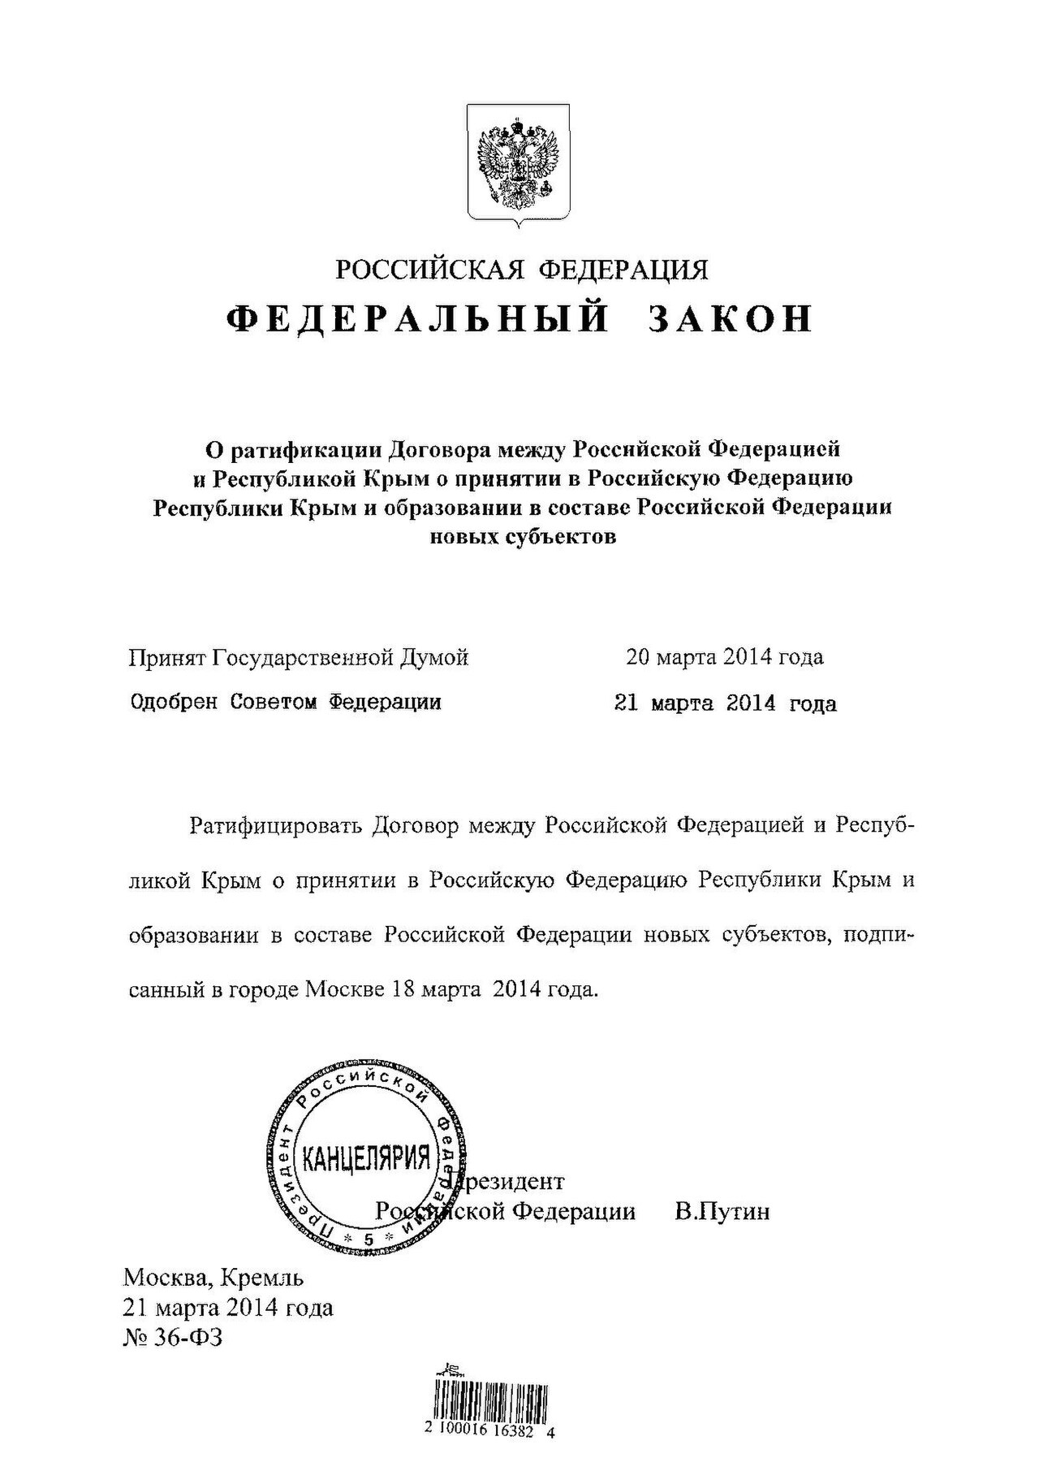

Slide 21
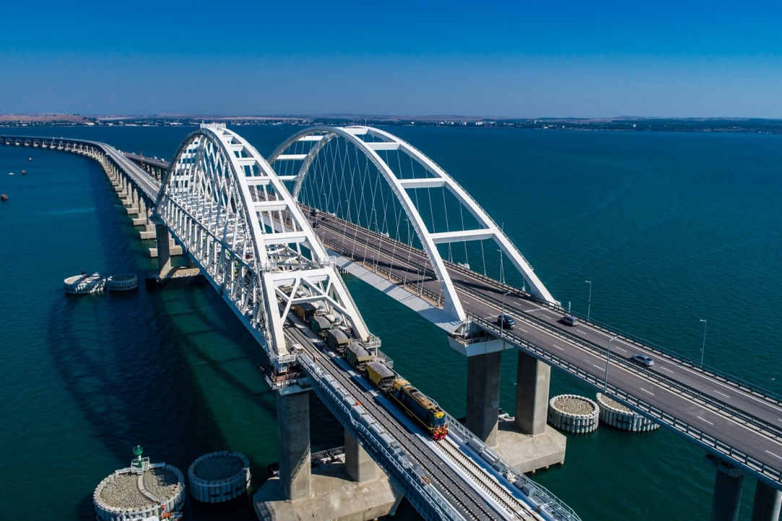
Крымский мост
Символом воссоединения стал Крымский мост - транспортный переход через Керченский пролив, соединяющий Керченский и Таманский полуострова через остров Тузла и Тузлинскую косу. Его торжественное открытие состоялось 15 мая 2018 года.

Slide 22

Крымский мост
Мост имеет общую протяжённость 19 км. Является самым длинным мостом в России и Европе.
Автодорожный мост был открыт в 2018 году, железнодорожный — в 2019 году.
Почему Крымский мост был построен в рекордно короткие сроки?

Slide 23
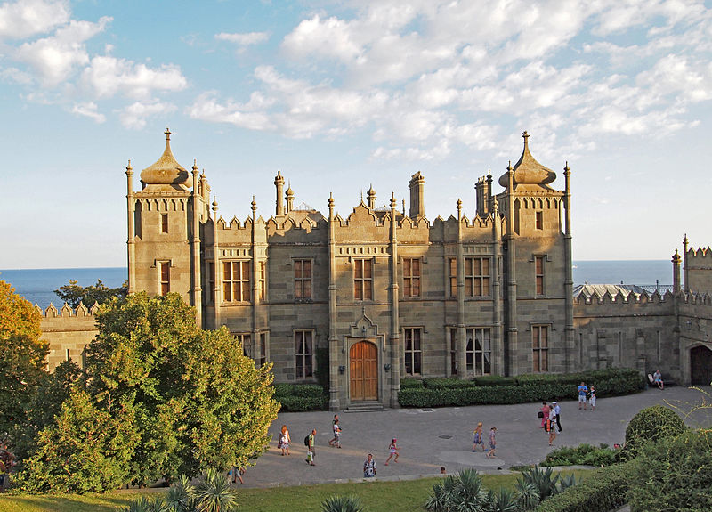
Алупка
На фотографии показан Воронцовский дворец. Расположенное у подножия горы Ай-Петри здание было возведено в 1848 году как летняя резиденция графа Михаила Воронцова. Он был генерал-губернатором Новороссийского края.

Slide 24
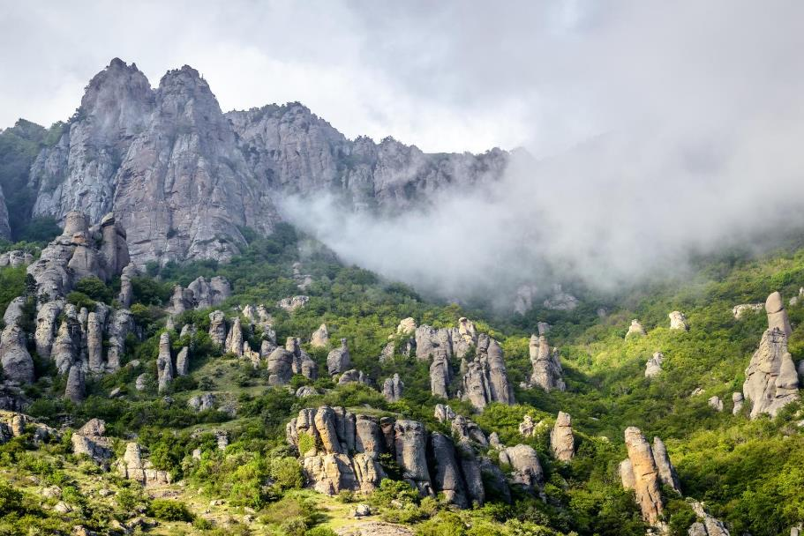
Алушта
На фотографии запечатлена Долина Приведений – это скопление скал (более 100) причудливой формы высотой до 20 метров. Из-за выветривания, солнца, осадков, землетрясений каменные изваяния напоминают фигуры людей, животных, предметы.

Slide 25
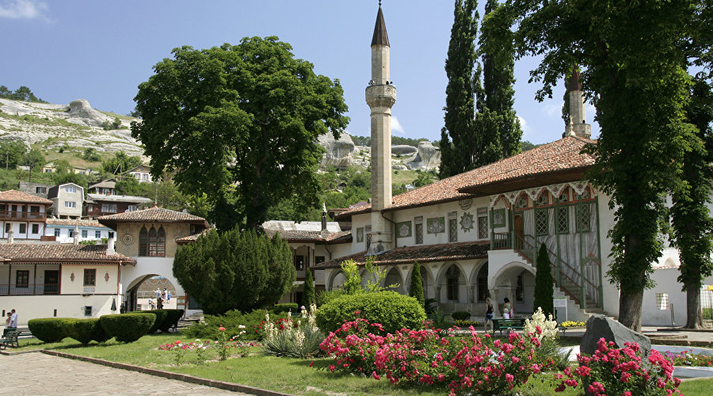
Бахчисарай
На фотографии показан Ханский дворец - единственный в мире образец крымско-татарской дворцовой архитектуры был возведен в XVI веке в Бахчисарае, который с 1532 по 1783 год был столицей Крымского ханства.

Slide 26
Что в переводе с крымско-татарского означает слово «Крым»?
Ров
Крепость
Жемчужина

Slide 27
Как назывался Крымский полуостров до присоединения к России в 1783 году?
Скифия
Таврида
Таврия

Slide 28
Когда наша страна отмечает День воссоединения Крыма с Россией?
25 февраля
18 марта
11 апреля

Slide 29
При каком правителе Крым вошёл в состав России?
Петр I
Екатерина I
Екатерина II

Slide 30
Киевский князь Владимир принял христианство из рук Византийской церкви в крымском городе Херсонес.
На месте какого современного города находился Херсонес?
Керчь
Севастополь
Феодосия

Slide 31
Какой город является столицей Республики Крым?
Ялта
Симферополь
Севастополь

Slide 32
Всем большое спасибо за работу.

